Slide 1
Русская литература второй половины XVI – XVII веков

Slide 2
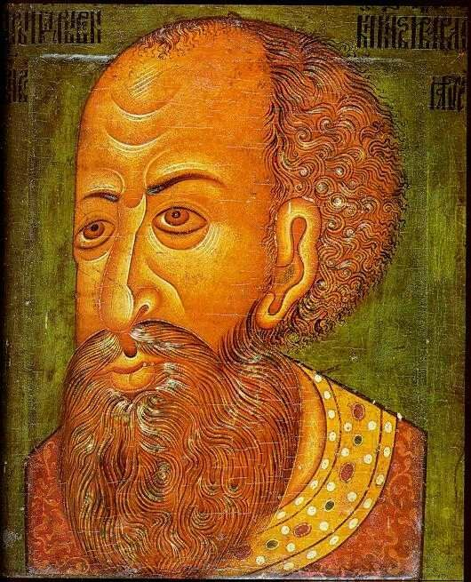
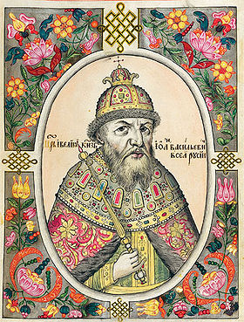
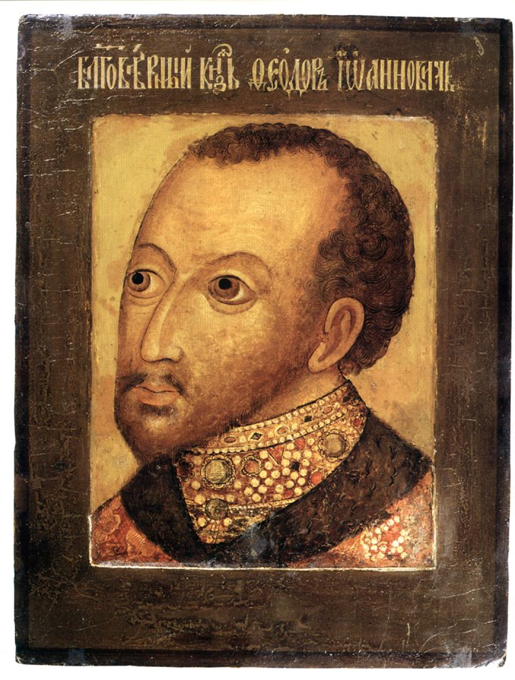
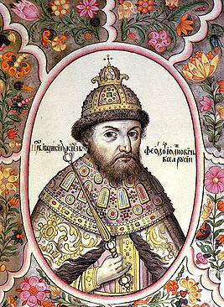
Иоанн IV Васильевич (15 (25) августа 1530 — 8 (18) марта 1584 Государь, Великий князь Московский и всея Руси с 1533 года, первый царь всея Руси с 1547 года; кроме 1575—1576 по 1584)
Фёдор I Иоаннович (31 мая 1557, Москва — 7 (17) января 1598, царь с 18 (28) марта 1584 по 1598)

Slide 3
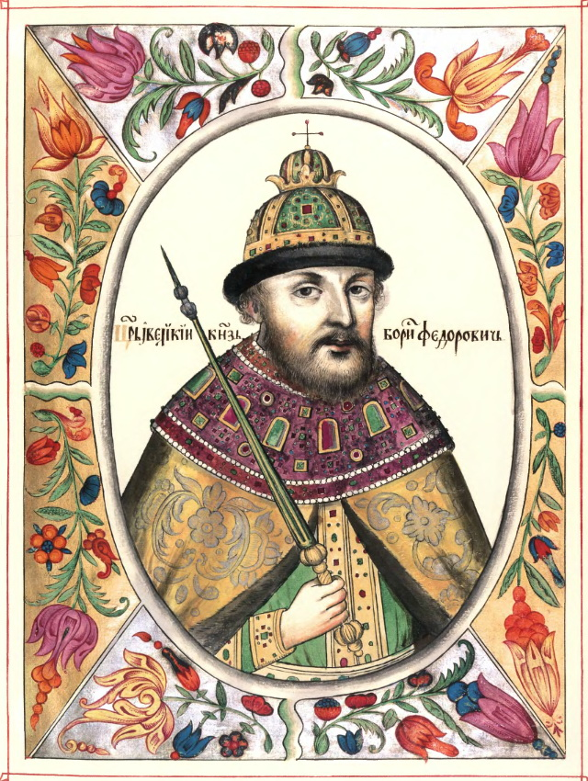
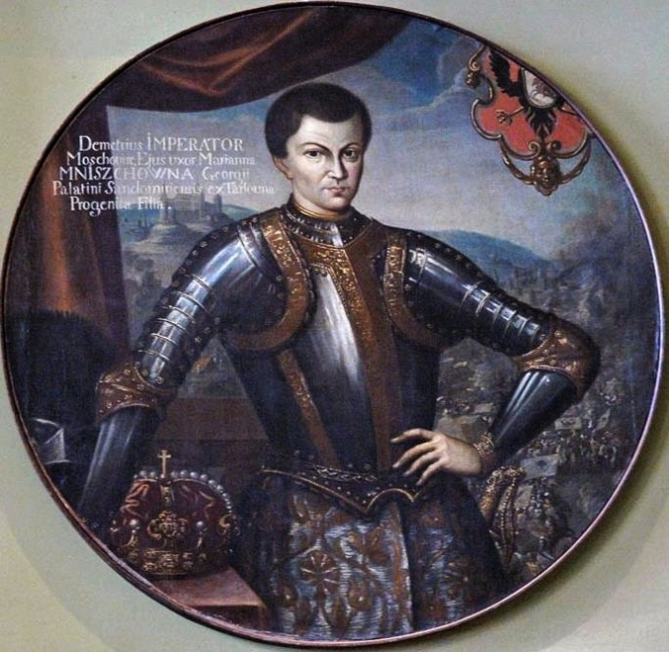
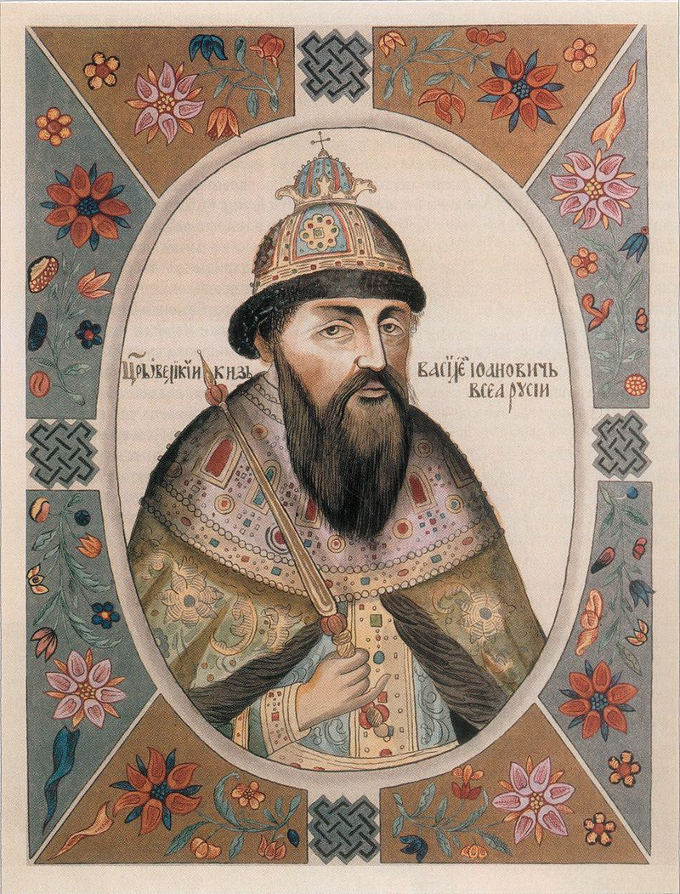
Дмитрий Иванович (Самозванец) (ум. 17 (27) мая 1606)
Борис Фёдорович Годунов
(11 (21) февраля 1598 — 13 (23) апреля 1605) русский царь с 17 (27) февраля 1598 — 1605 годы
Василий Иванович Шуйский (1552 — 12 (22) сентября 1612) — русский царь c 1606 по 1610 годы

Slide 4
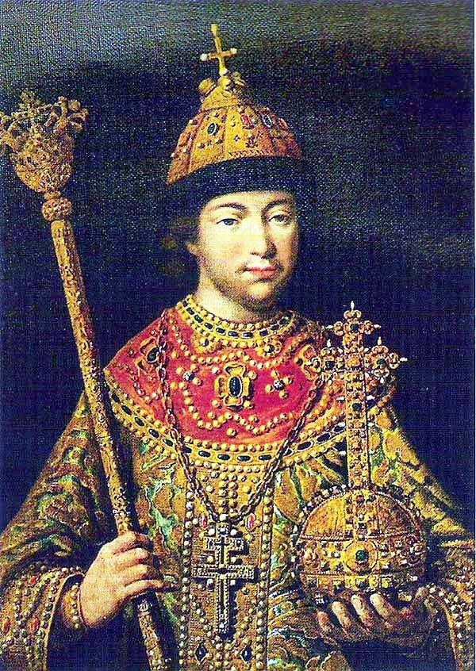
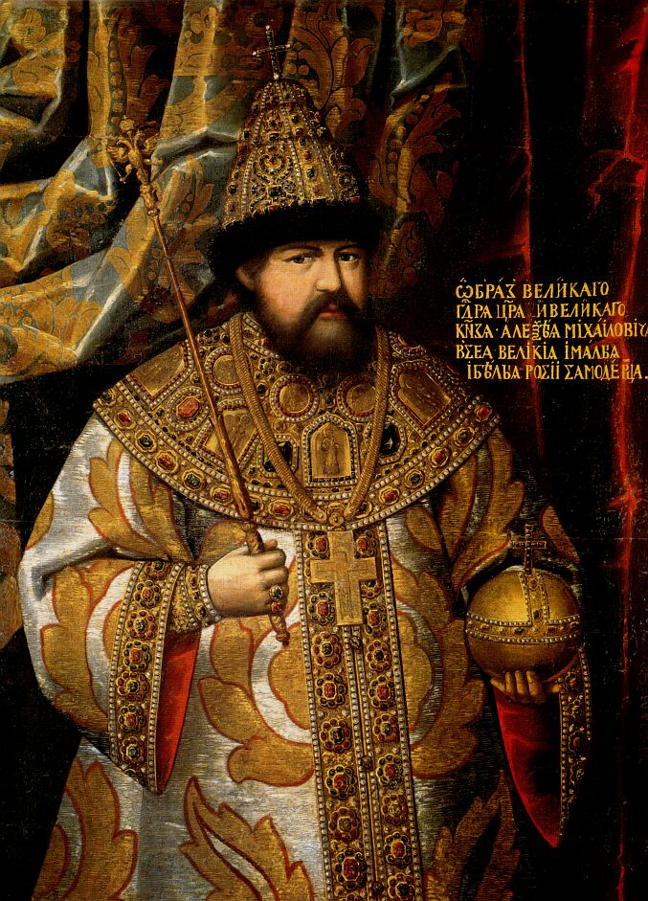
Михаил Фёдорович Романов (1596—1645) — первый русский царь из династии Романовых (правил с 27 марта (6 апреля) 1613 года по 1645)
Алексей Михайлович Тишайший (9 (19) марта 1629 — 29 января (8 февраля) 1676) — (правил с 14 (24) июля 1645 — (29 января (8 февраля) 1676)

Slide 5
Первый русский книгопечатник Иван Федоров
Иван Фёдоров (также Фёдорович, Москвитин) (около 1520, Великое княжество Московское — 5 [15] декабря 1583, Львов, Русское воеводство, Речь Посполитая)
В 1563 году по приказу Ивана IV в Москве был устроен Печатный двор. В 1564 здесь был напечатан Апостол (Деяния апостолов). Это — первая точно датированная печатная русская книга.

Slide 6
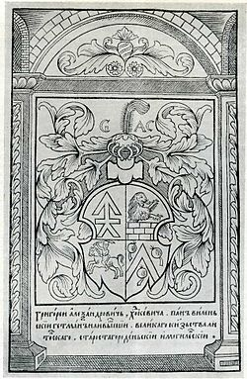
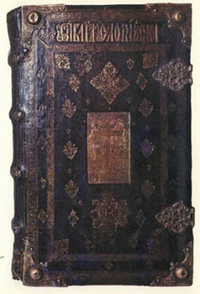
Книги, изданные Иваном Федоровым
1568 «Учительное Евангелие» — сборник бесед и поучений с толкованием евангельских текстов (Заблудов).
1570 «Псалтырь с Часословцем» (Львов).
1581 Библия сиречь книги Ветхаго и Новаго Завета, на языке словенском. Острог, Тип. К.К. Острожского, печатник Иван Федоров, 12 августа.
Острожская Библия

Slide 7
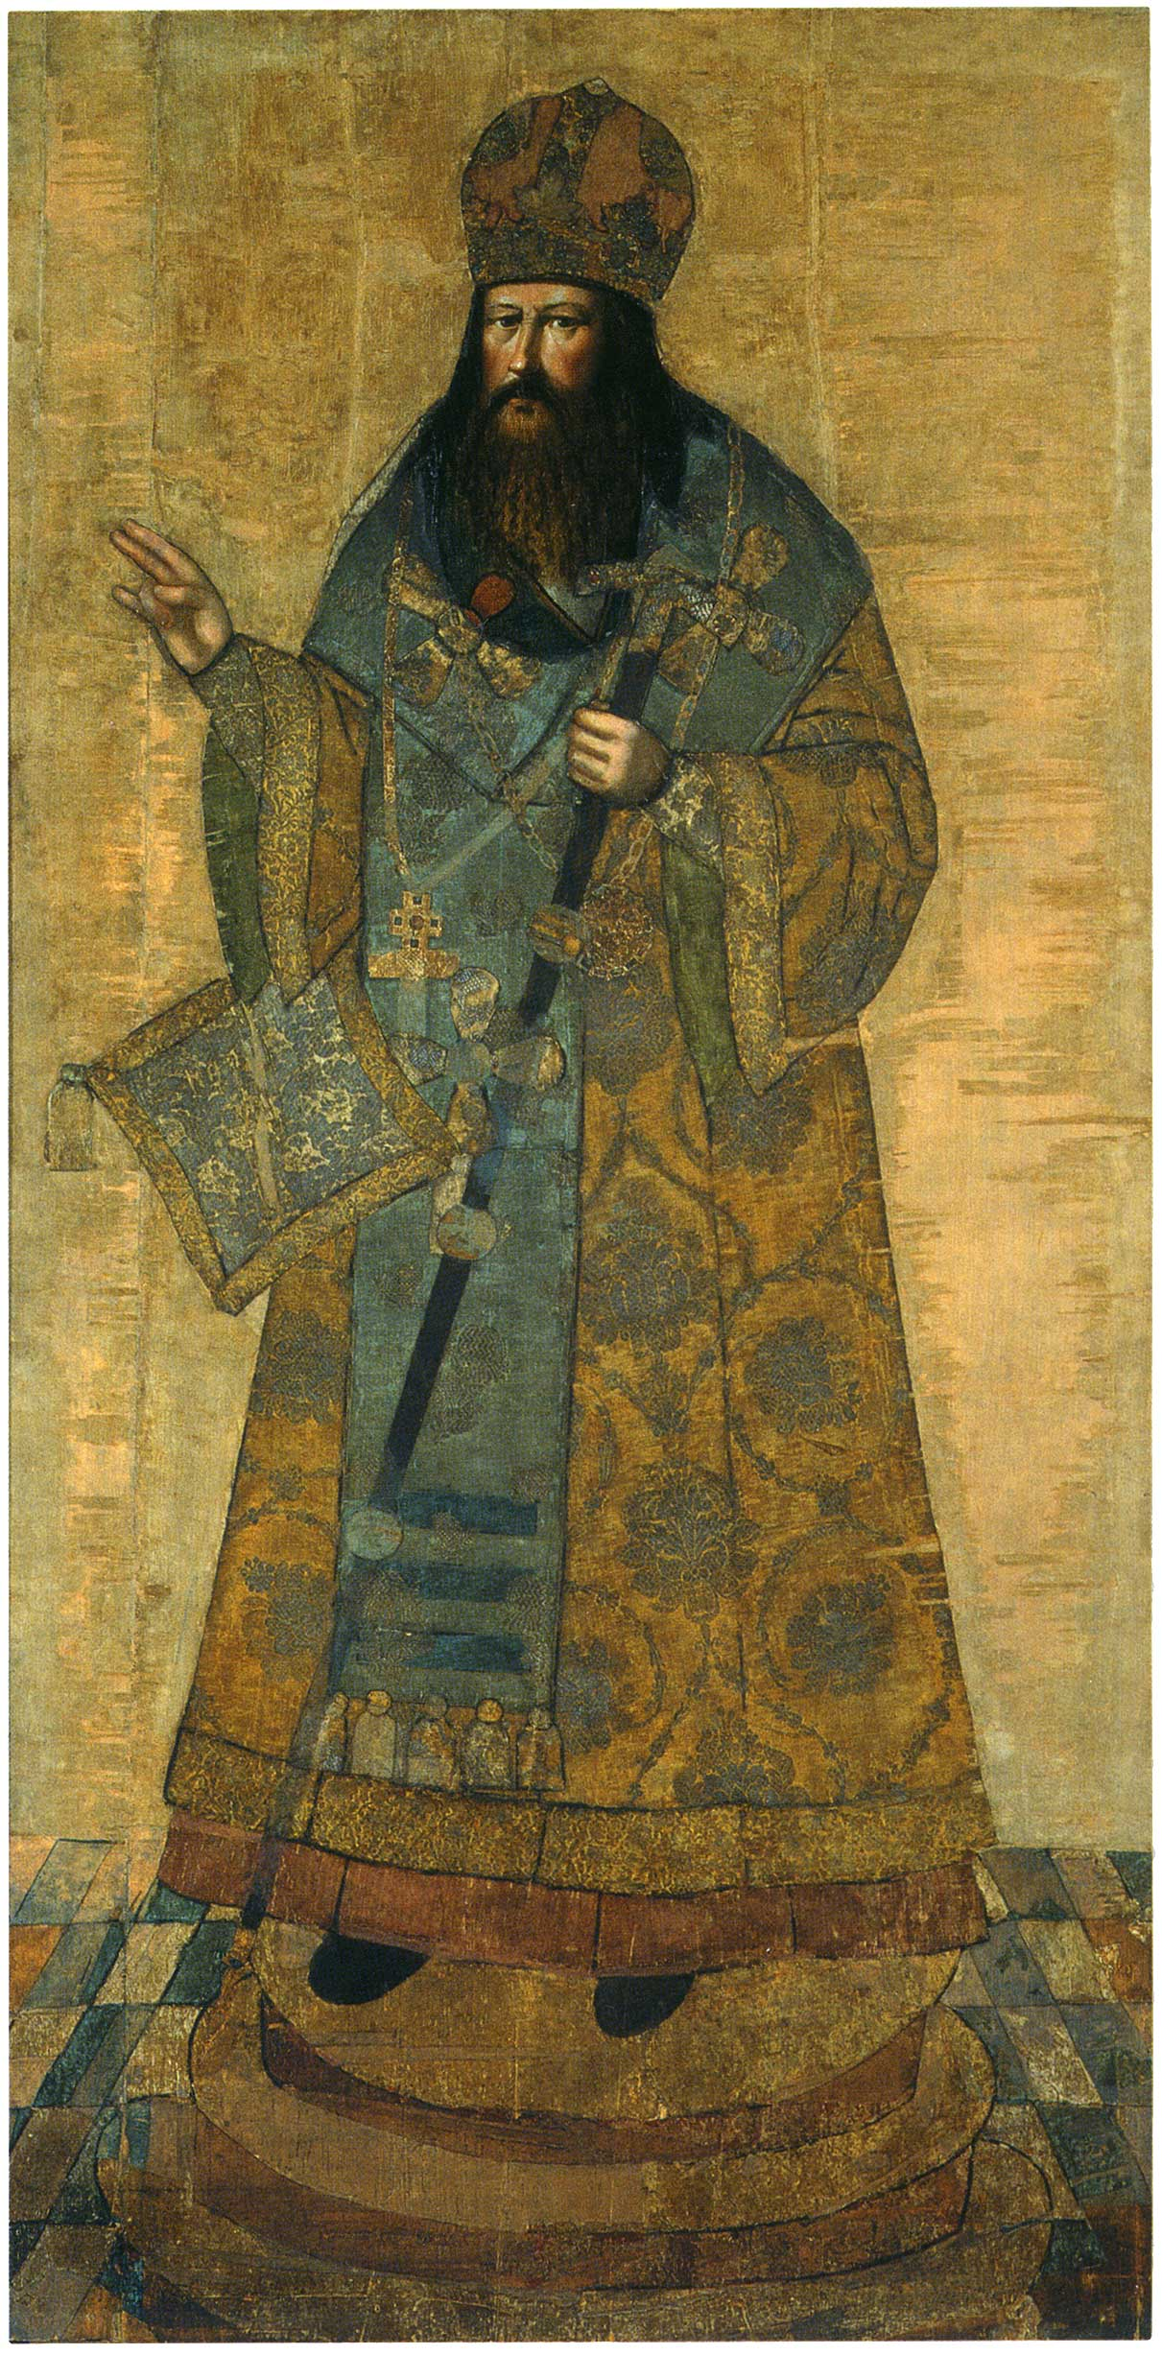
Раскол в Русской Православной Церкви
Идея вселенской православной империи под эгидой Руси и вызвала церковную реформу. Патриарха Никона беспокоило различие между русским и греческим обрядами: оно казалось ему препятствием для главенства Москвы. Поэтому он решил унифицировать обряд, взяв за основу греческую практику, которая также была введена на Украине и в Белоруссии.
Перед великим постом 1653 г. патриарх разослал по московским храмам «память», предписав заменить двуперстное крестное сложение трехперстным. Затем последовала правка богослужебных текстов. Тех, кто отказывался подчиниться нововведениям, предавали анафеме, ссылали, заточали в тюрьмы, казнили. Так начался раскол.
Патриарх Никон мирское имя Никита Минин (Минов); 7 [17] мая 1605 — 17 [27] августа 1681

Slide 8
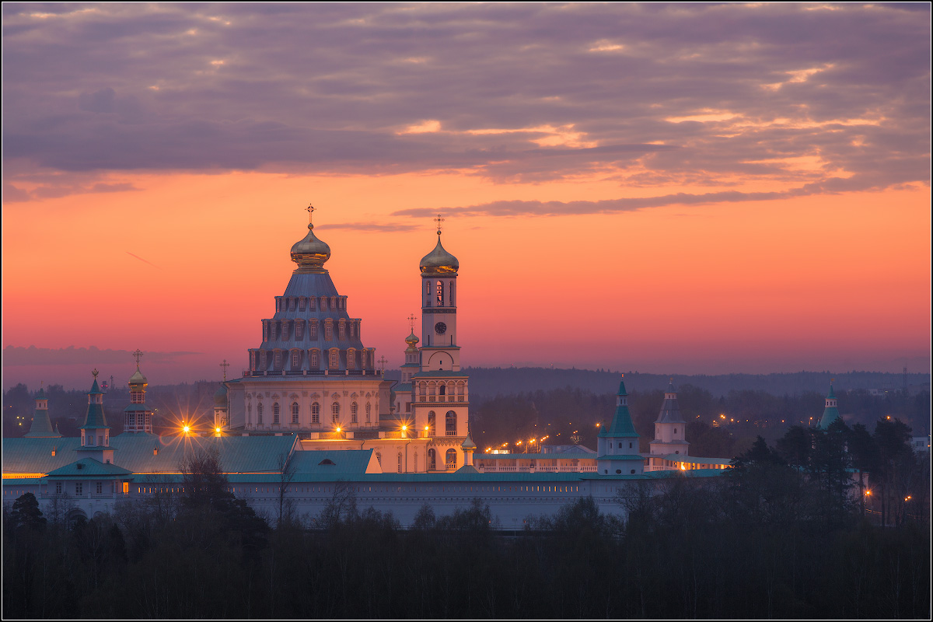
Воскресенский Новоиерусалимский ставропигиальный мужской монастырь основан патриархом Никоном в 1656 году

Slide 9
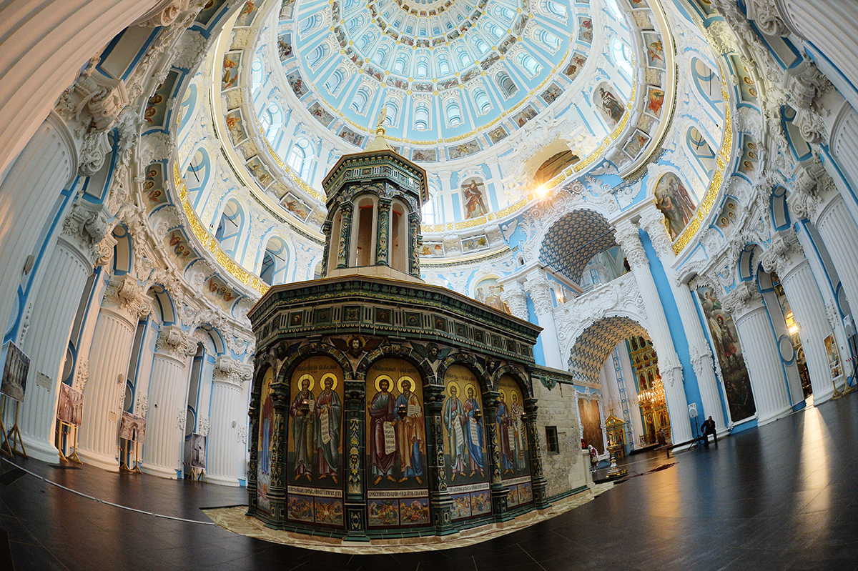
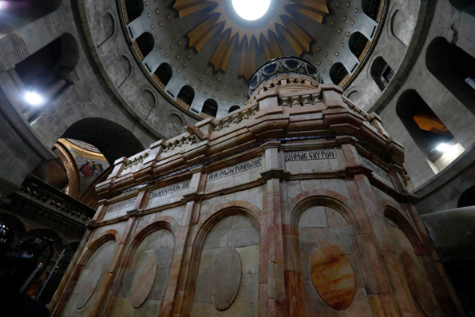
В Новом Иерусалиме были воссозданы святые места Палестины.
На слайде кувуклия (от греч. «кувуклион» — ложница, царская опочивальня) — небольшая (6 х 8 м) мраморная часовня в центре Храма Гроба Господня.

Slide 10
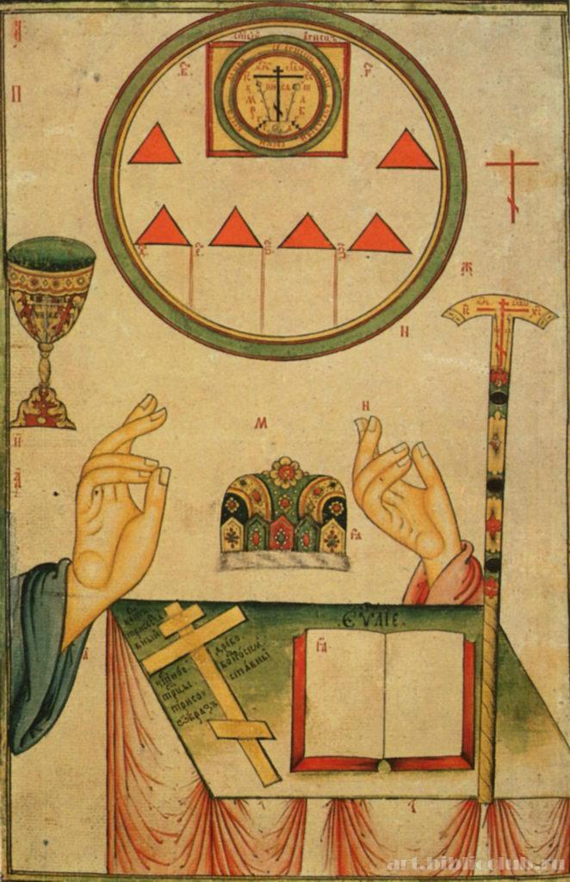
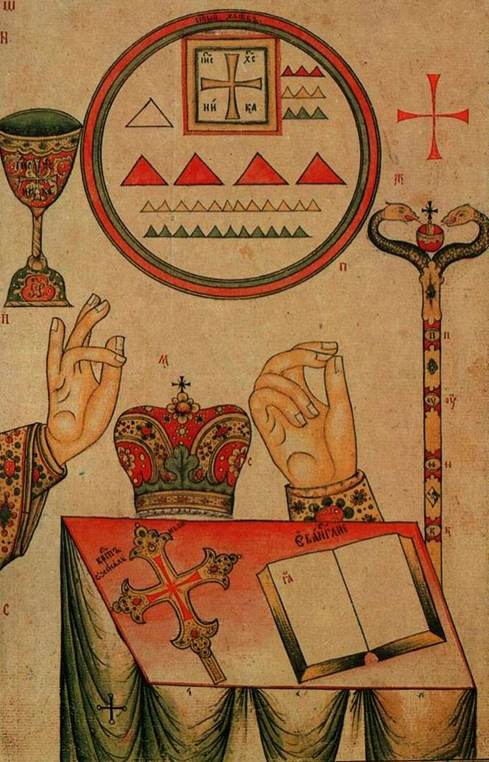
Двуперстие и троеперстие
Предпочтя греческий обряд XVII в., Никон исходил из убеждения, что русские, принявшие христианство из Православной Римской империи (Византии), самовольно исказили его. История свидетельствует, что Никон заблуждался. Во времена Владимира Святого греческая церковь пользовалась двумя различными уставами, Студийским и Иерусалимским. Русь приняла Студийский устав (предписывавший двуперстие), который в Византии со временем был полностью вытеснен Иерусалимским (предписывавшим троеперстие). Таким образом, не русских, а скорее греков нужно было уличать в забвении старинной традиции.
Двуперстие и другие изображения обрядности у древлеобрядцев
Троеперстие и другие изображения обрядности у новообрядцев

Slide 11
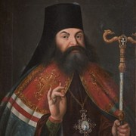
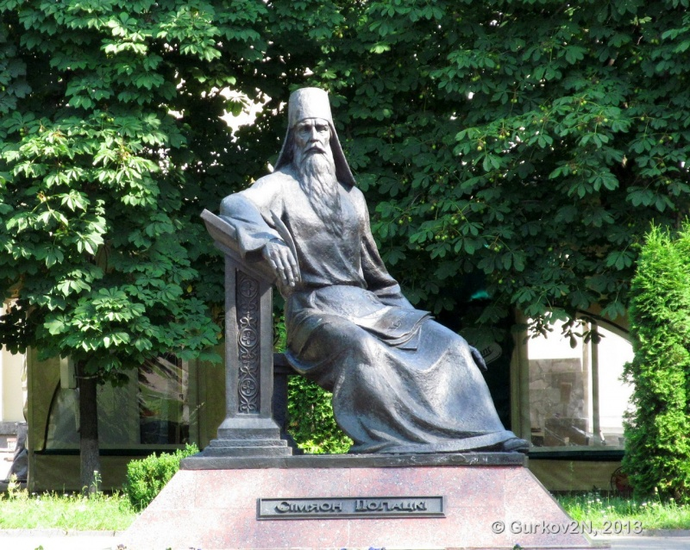
Старомосковская грекофильская партия и «латинствующие»
Симеон Полоцкий (в миру — Самуил Гаврилович (по другим данным — Емельянович) Петровский- Ситнянович (Ситниянович); Полоцкий — топонимическое прозвище; (12 декабря 1629, Полоцк — 25 августа 1680 Москва)
Иеромонах Епифаний Славинецкий (ок. 1600 — 19 ноября 1675) — богослов, переводчик.

